Slide 1
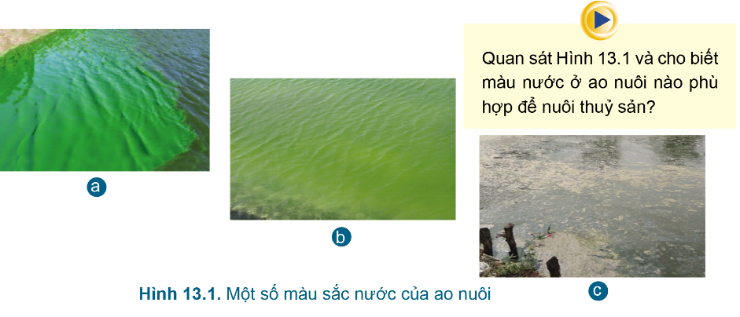
KHỞI ĐỘNG
Quan sát Hình 13.1 và cho biết màu nước ở ao nuôi nào phù hợp để nuôi thủy sản?

Slide 2
Hình 13.1a: màu nước xanh đậm (xanh rêu): Nước có màu xanh đậm là do sự phát triển của tảo lam không tốt cho các loài thủy sảnHình 13.1b: nước màu xanh nhạt (đọt chuối non): Màu xanh nhạt do sự phát triển của tảo lục => màu nước thích hợp nhất để nuôi thủy sản.Hình 13.1c: nước màu đen, mùi thối: có nhiều khí độc như meetan (CH4), hydro sunfua (H2S) nên tôm, cá nuôi dễ bị nhiễm độc và

Slide 3
Bài 13 Quản lý môi trường ao nuôi và phòng trị bệnh thủy sản ( Tiết 1)

Slide 4
HS đọc thông tin sgk/ 67 và thảo luận nhóm trả lời 2 câu hỏi
1. Vì sao cần quản lí môi trường ao nuôi?
2. Môi trường nước ao nuôi thủy sản có những đặc tính

Slide 5
1.Quản lí môi trường ao nuôi thích hợp và ổn định sẽ:
+ Làm giảm nguy cơ các bệnh do môi trường;
+ Tăng sức khỏe;
+ Tránh gây sốc cho động vật thủy sản;
+ Kìm hãm sự phát triển của tác nhân gây bệnh.
2. Đặc tính của môi trường nước ao nuôi thủy sản bao gồm: lí học, hóa học, sinh học

Slide 6
? Em hãy nêu các đặc tính lý học của môi trường nước nuôi thủy sản.
Đặc tính lý học của môi trường nước nuôi thủy sản thể hiện 2 yếu tố:
1. Nhiệt độ
2. Độ trong

Slide 7
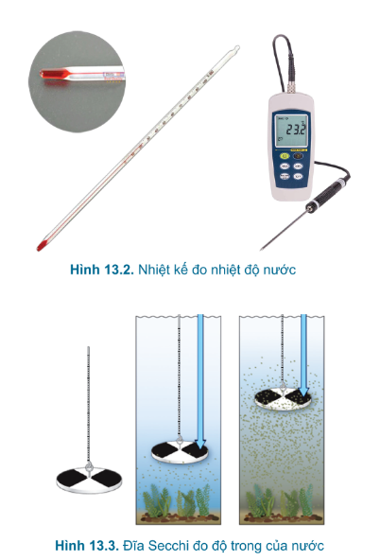
? Nêu dụng cụ để đo nhiệt độ và độ trong của nước nuôi thủy sản

Slide 8
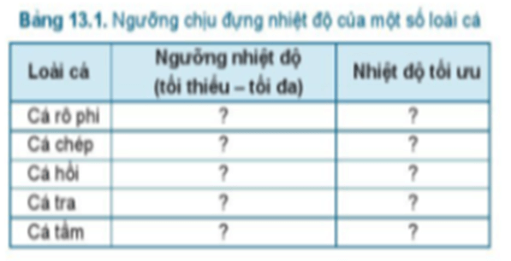
Em hãy tìm hiểu ngưỡng chịu đựng nhiệt độ và nhiệt độ tối ưu của một số loài cá theo mẫu Bảng 13.1

Slide 9
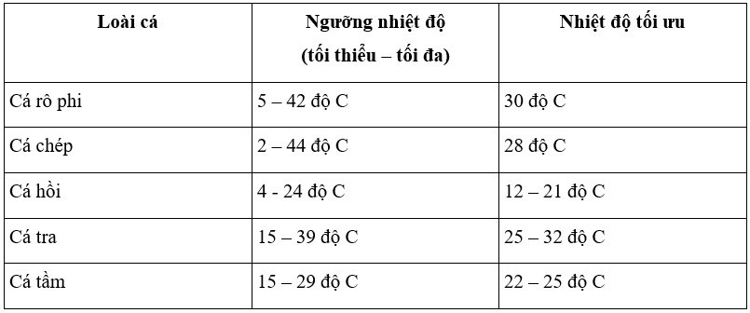

Slide 10
? Nêu cách đo độ trong

Slide 11
? Nêu đặc tính hóa học và đặc tính sinh học:
.2. Đặc tính hóa học:
-Một số yếu tố hóa học quan trọng của nước trong ao nuôi thủy sản gồm: oxygen hòa tan, pH, nitrite, BOD, kim loại nặng, … cần chú ý nhất là sự biến động của oxygen hòa tan trong nước.
3. Đặc tính sinh học: được thể hiện qua thành phần loài và mật độ của các sinh vật sống trong nước bao gồm nhóm vi sinh vật, thực vật phù du, động vật phù du và động vật

Slide 12
? Nêu một số biện pháp quản lí môi trường ao nuôi thủy sản
Thiết kế ao không có góc chết, tạo dòng chảy tự nhiên trong nước.
Thường xuyên kiểm tra các yếu tố môi trường nước.
Sục khí, quạt nước, phun mưa khi cần.
Điều chỉnh mật độ nuôi, lượng thức ăn phù hợp.
Bơm thêm nước vào ao, thay nước sạch cải thiện môi trường nuôi; tăng tốc độ dòng chảy trong ao.
- Sử dụng chế phẩm sinh học xử lí nước ao

Slide 13
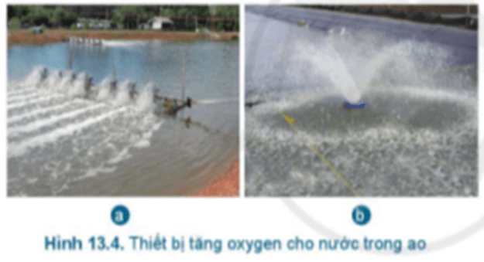
ao?
? Quan sát Hình 13.4 và cho biết: Vì sao các thiết bị này lại tăng oxygen cho nước trong ao
Vì các máy sục khí sẽ thực hiện nhiệm vụ sục, thổi để bùn bẩn dưới đáy không tích tụ lại
⇒Lượng oxy hòa tan trong nước sẽ được tăng lên.

Slide 14
LUYỆN TẬP
Em hãy chọn đáp án đúng
Câu 1: Môi trường nước ao nuôi thủy sản có bao nhiêu đặc tính?
A. 1 B. 2 C. 3 D. 4
Câu 2: Thường xuyên tạo sự chuyển động của nước trong ao, đầm nuôi tôm có ảnh hưởng đến tính chất nào của nước?
Độ trong của nước
B. Lượng khí oxygen hòa tan trong nước
C. Nhiệt độ của nước
D. Muối hòa tan trong nước

Slide 15
Câu 3: Độ trong thích hợp của nước ao nuôi tôm, cá ở khoảng nào sau đây?
A. từ 15 cm đến 20 cm. B. từ 20 cm đến 30 cm.
C. từ 30 cm đến 40 cm. D. từ 40 cm đến 50 cm.
Câu 4: Tình trạng, chất lượng ao nuôi được thể hiện qua màu sắc của nước. Trong nuôi thủy sản, màu nước nào là tốt nhất?
A. Màu nâu đen B. Màu cam vàng
C. Màu xanh rêu D. Màu xanh lục hoặc vàng lục

Slide 16
HƯỚNG DẪN VỀ NHÀ
Học mục đích quản lí môi trường ao nuôi và đặc tính của môi trường nước nuôi thủy sản
2. Tìm hiểu các bệnh của cá.
3. Tìm hiểu biện pháp phòng, trị bệnh cho cá.

